Slide 1
Обнаружение и распознавание сигналов
Семинар 2
Смольникова Мария
marysmolnikova@ya.ru

Slide 2
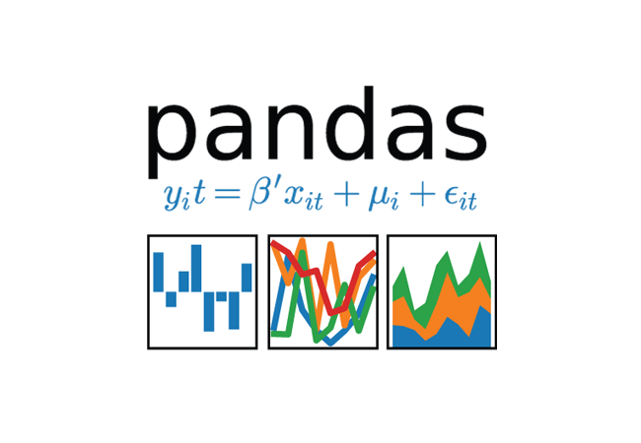
Библиотека Pandas
1
pip3 install pandas
conda install pandas
https://devpractice.ru/category/machine-learning-and-data-analysis/pandas/

Slide 3
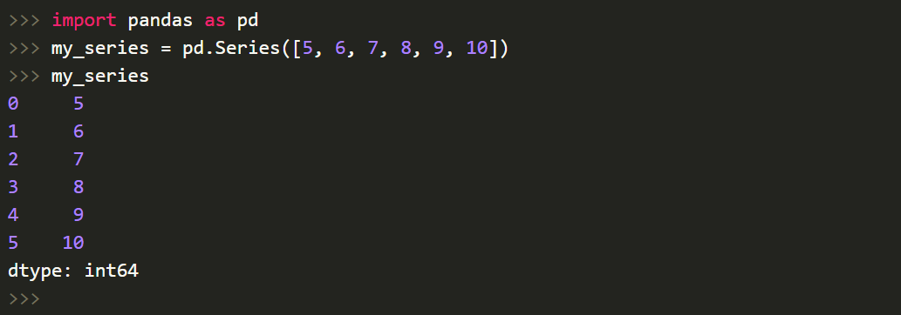
Библиотека Pandas
2
Series - объект, похожий на одномерный массив c ассоциированными метками, т.н. индексами, вдоль каждого элемента из списка.
https://devpractice.ru/category/machine-learning-and-data-analysis/pandas/
https://khashtamov.com/ru/pandas-introduction/

Slide 4
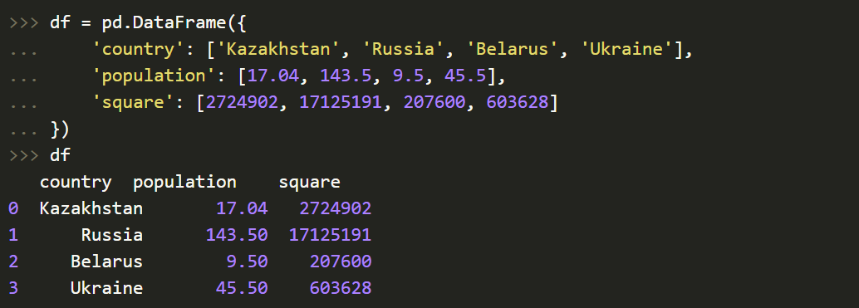
Библиотека Pandas
3
DataFrame - табличная структура данных .
https://devpractice.ru/category/machine-learning-and-data-analysis/pandas/
https://khashtamov.com/ru/pandas-introduction/

Slide 5
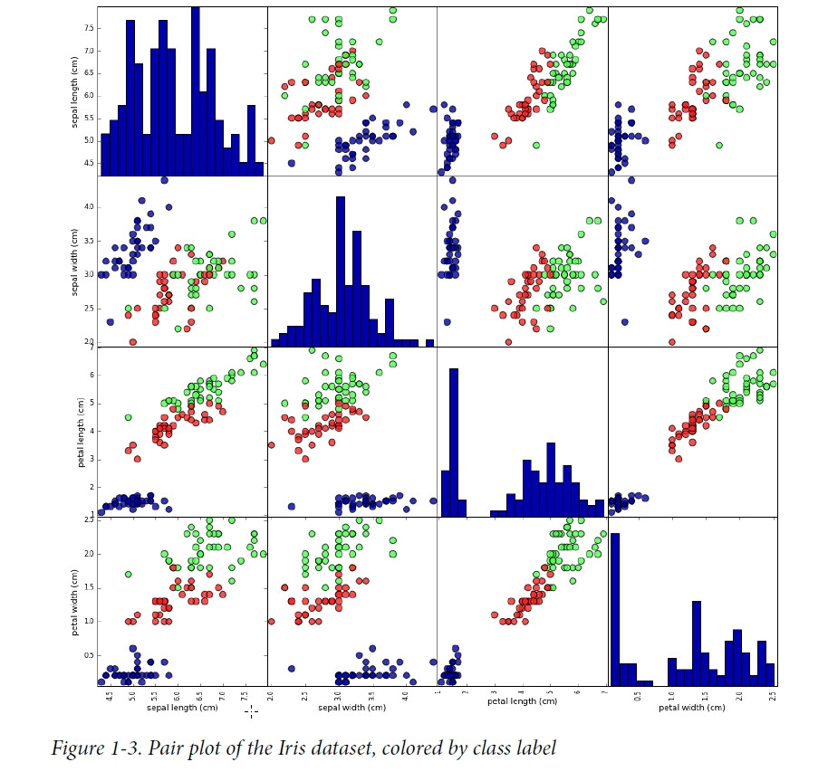
Библиотека Matplotlib
4
pip3 install pandas
conda install pandas
https://devpractice.ru/matplotlib-lessons/

Slide 6
Практическая часть
5
Вариант 1. Доступ к электричеству https://data.worldbank.org/indicator/EG.ELC.ACCS.ZS?view=chart
Вариант 2. Выбросы углекислого газ https://data.worldbank.org/indicator/EN.ATM.CO2E.PC?end=2018&start=1960&view=chart
Вариант 3. Площадь лесов https://data.worldbank.org/indicator/AG.LND.FRST.K2?view=chart
Вариант 4. ВВП https://data.worldbank.org/indicator/NY.GDP.MKTP.CD?view=chart
Вариант 5. Уровень инфляции https://data.worldbank.org/indicator/FP.CPI.TOTL.ZG?view=chart
Вариант 6. Уровень безработицы https://data.worldbank.org/indicator/SL.UEM.TOTL.ZS

